Slide 1
Основы Java МИЭТ, 2016
Лекция 2.
        Введение в обработку ошибок (исключений). Повторение.
        Идея простых и ссылочных типов
        Литералы и константы
        Простые типы в Java
        Преобразование типов
        Ссылочные типы в Java
        Статические и динамические массивы
        Строки
        Условные операторы
        Операторы циклов

Slide 2
Введение в обработку ошибок (исключений) Лекция 1
Введение в обработку ошибок (исключений) Java
Ошибочная ситуация называется иключением т. к. исключает продолжение исполнения текущего алгоритма и требует проверки условий и путей дальнейшего выполнения программы.
Исключения являются объектами суперклассов Exception и Error, которые являются потомками суперкласса Throwable.
Исключения типа Exception возникают при выполнении программы и могут быть перехвачены и обработаны программистом.
Исключения типа Error возникают в JVM. Контролировать такие исключения в прикладной программе — невозможно.
Исключения имеют имена типов ошибок по которым их можно различать при обработке. Например, при переполнении массива возвращается тип ошибки ArrayIndexOutOfBoundsException, а при делении на ноль тип ошибки ArithmeticException.
Если исключение не перехватить, то оно приведет к аварийному останову программы. При перехвате исключения программист может определить ход дальнейшего выполнения программы.

Slide 3
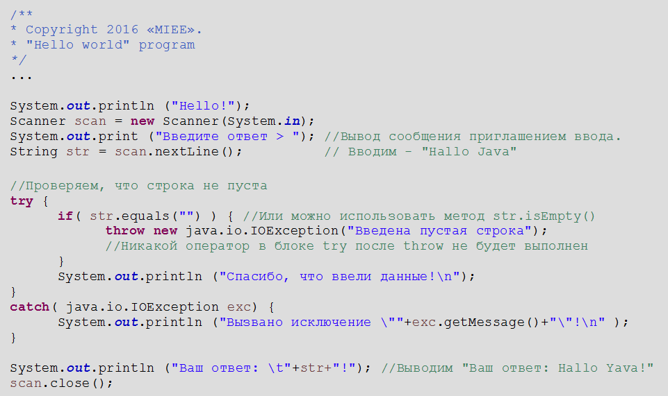
Введение в обработку ошибок (исключений) Лекция 1
Для выделения контролируемого участка кода программы используются блоки try и catch, а для самостоятельной генерации исключения ключевое слово throw.

Slide 4
Введение в обработку ошибок (исключений) Лекция 1
Пояснения к примеру
В круглых скобках catch указывается обрабатываемое исключение
Исключение java.io.IOException инициализируется (кидается) программистом при обнаружении ввода пустой строки.
Поскольку строка в Java это объект, к ней неприменимы операторы сравнения простых типов, например «==». Сравнение объектов необходимо выполнять с помощью метода equals().
С помощью throw можно вызвать исключение любого типа, например, ArithmeticException. Важно только, чтобы в блоке catch обрабатывались все исключения, вызываемые явно с помощью throw. Если в блоке catch не будет обрабатываться исключение объявленной в try через throw — программа не скомпилируется и будет выведено сообщение ошибки компиляции.
При объявлении исключения с помощью throw, объекту исключения можно передать некоторый оригинальный поясняющий текст, который при выводе с помощью метода getMessage() заменит текст по умолчанию.

Slide 5
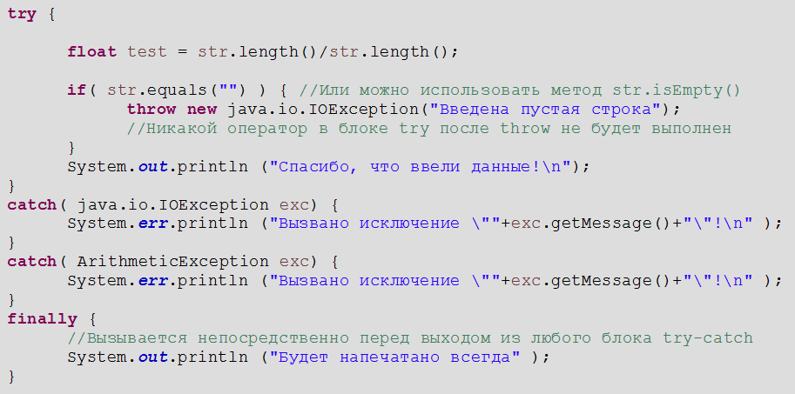
Введение в обработку ошибок (исключений) Лекция 1
Многие исключения могут возникать автоматически в процессе выполнения программы. В том числе несколько исключений, как вызванных вручную, так и созданных автоматически могут возникнуть внутри одного блока try. Поэтому конструкция catсh – допускает множественное применение.

Slide 6
Введение в обработку ошибок (исключений) Лекция 1
Пояснения к примеру
Если строка str – пуста, то str.length = 0 и операция деления на 0 вызовет автоматически генерируемое исключение ArithmeticException. Управление будет передано блоку catch, обрабатывающий данный тип исключений. В результате будет напечатано - Вызвано исключение "/ by zero"!
Ключевое слово finally создаёт блок кода, который будет выполнен после завершения блока try/catch, но перед кодом, следующим за ним. Блок будет выполнен, независимо от того, передано исключение или нет. Оператор finally не обязателен, однако каждый оператор try требует наличия либо catch, либо finally.
Причина введения ключевого слова finally в том, что когда выполнение передается в блок catch, при этом в блок try могут остаться «открытые ресурсы». Например, при входе в try открываетcя файл и закрывает при выходе. Чтобы закрытие файла не было пропущено из-за обработки исключения, используется механизм finally. В Java 8 определена конструкция «try с ресурсами», которая будет рассмотрена позже.
Для немедленного вывода сообщений об ошибках используется небуферизированный поток вывода System.err

Slide 7
Введение в обработку ошибок (исключений) Лекция 1
Системные исключения
ArithmeticException - арифметическая ошибка, например, деление на нуль
ArrayIndexOutOfBoundsException - выход индекса за границу массива
ArrayStoreException - присваивание элементу массива объекта несовместимого типа
ClassCastException - неверное приведение типа
EnumConstantNotPresentException - попытка использования неопределённого значения перечисления
IndexOutofBoundsException - тип индекса вышел за допустимые пределы
NegativeArraySizeException - создан массив отрицательного размера
NullPointerException - неверное использование пустой ссылки
NumberFormatException - неверное преобразование строки в числовой формат
StringIndexOutOfBounds - попытка использования индекса за пределами строки
TypeNotPresentException - тип не найден
UnsupportedOperationException - обнаружена неподдерживаемая операция

Slide 8
Введение в обработку ошибок (исключений) Лекция 1
Рекомендации по работе с исключениями
Подписывайте системные исключения созданные вами
Программист может создавать системные исключения по собственному желанию с помощью ключевого слова throw. Не обдуманное использование throw на системных исключениях может привести к неразберихе т.к. если код большой, а разработчиков много, то не так просто будет понять, что возникшее системное исключение создано коллегой специально, как предусмотренная реакция на ошибочную ситуацию, а не возникло из-за непредусмотренной ошибки в коде.
Для предотвращения данной ситуации рекомендуется при самостоятелной генерации системных исключений обязательно указывать описание ошибки исключения. Например, так: throw new java.io.IOException("Введена пустая строка");
Сделайте все, чтобы самостоятельно обработать все исключения
Следует предпринять усилия для максимальной обработки исключений своим кодом, прежде чем передавать созданное исключение выше по иерархии программы.
Используйте поток System.err для вывода сообщений исключений
При выводе текстовой информации о возникшем исключении рекомендуется использовать небуферизированный поток вывода System.err для немедленной публикации сообщения об ошибке, что позволяет более точно определить место возникновения исключения в потоке выходных данных программы.

Slide 9
Введение в обработку ошибок (исключений) Лекция 1
Автогенерация try-catche в Eclipse
package study;
import java.io.*;
public class test {
private static String str = "";
private static String control = "";
public static void main (String args []) {
BufferedReader br = new BufferedReader(new InputStreamReader(System.in));
//Создание объекта BufferedReader связанного с потоком System.in
System.out.println ("Введите текстовые строки! Признак конца ввода - fin");
try {
do {
control = br.readLine();
str += control + "\n";
System.out.println(str);
} while( !control.equals("fin") );
} catch (IOException e) {
// TODO Auto-generated catch block
e.printStackTrace();
}
}
}

Slide 10
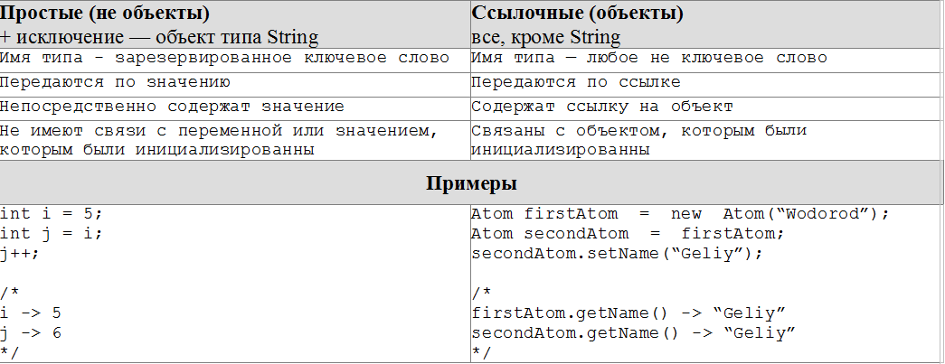
Типы данных в Java. Простые и ссылочные типы Лекция 2
В Java глобально существуют две основных группы типов: Простые и Ссылочные. Ссылочные типы данных это ссылки на объекты. Простые типы данных были оставлены в Java для повышения быстродействия.
Вещественные типы хранятся по стандарту IEEE 754 двоичной арифметики с плавающей точкой. Описание стандарта - http://www.softelectro.ru/ieee754.html

Slide 11
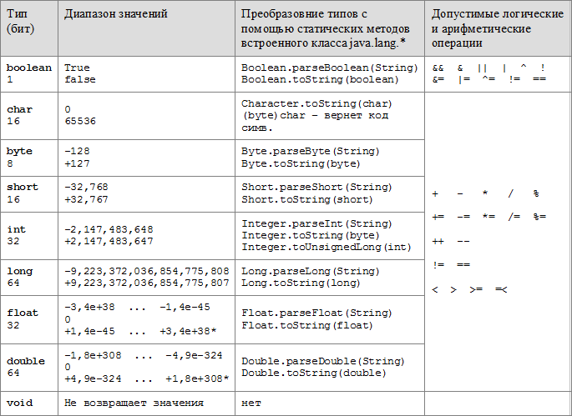
Типы данных в Java. Простые типы Лекция 2

Slide 12
Типы данных в Java. Инициализация значений переменных Лекция 2
Инициализация может производиться в неявном виде, например при вводе с консоли или в явном виде путем инициализация значения переменной литералом
char с = 'A';
int x = 5;
int y = 0x127
Java невозможно обратиться к неинициализированной переменной. Ее значение недоступно, но инициализация в Java может быть отложенной.
char temp;
char value = temp; //Будет выброшено исключение
Константы
Для создания констант используется модификатор final – определение переменной, значение которой можно инициализировать только один раз.
final int temp;
if( … ) {
temp = a;
} else {
temp = b;
}

Slide 13
Типы данных в Java. Простые типы данных. Boolean Лекция 2
Тип boolean – простой тип, принимающий значения true или false.
С данным типом допустимы следующие логические операции.
Оператор Описание
& Логическое AND (И)
&& Сокращённое AND
| Логическое OR (ИЛИ)
|| Сокращённое OR
^ Логическое XOR (исключающее OR (ИЛИ))
! Логическое унарное NOT (НЕ)
&= AND с присваиванием
|= OR с присваиванием
^= XOR с присваиванием
== Равно
!= Не равно
?: Тернарный (троичный) условный оператор
Сокращенные формы && и II позволяют не вычислять все условия, когда результат от этого уже не может измениться.
Операторы == и != можно применять только для сравнения переменных простых типов. При сравнении переменных ссылочных типов они по сути сравнивают адреса по которым записаны переменные в памяти.

Slide 14
Типы данных в Java. Простые типы данных. Char Лекция 2
Java поддерживает кодировку UTF-8. Тип char хранит число в диапазоне 0 - 65536, которое соответствует номеру символа в кодировке Unicode. Таблицу символов Unicode можно посмотреть по ссылке — http://unicode-table.com/ru/.
Варианты инициализации типа char
char temp;
temp = 'A';
temp = 65 //десятичный код A
temp = 0x0041; // шестнадцатиричный код A
Распространенные методы работы с char
Статические методы класса-обертки Character
Character.isLowerCase(Arg)
Character.isLowerCase(Arg)
Character.isUpperCase(Arg)
Character.toLowerCase(Arg)
Character.toUpperCase(Arg)
Character.isDigit(Arg)
Character.isLetter(Arg)

Slide 15
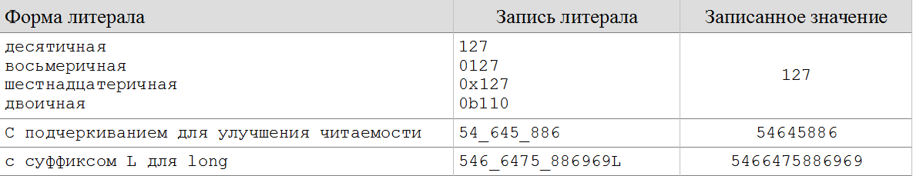
Типы данных в Java. Числовые типы: byte, short, int, long Лекция 2
Размер типов одинаковы во всех программах Java на всех платформах.
Варианты инициализации целочисленных переменных литералами
Постфиксная и префиксная формы записи инкремента
int i=5; int j;
j = i++; // i=6 j=5
j = ++i; // i=7 j=5
Деление на ноль — исключительная ситуация, возвращающая ArithmeticException
Переполнение не является исключительной ситуацией,
лишние старшие биты — теряются.
С целочисленными типами разрешены операции битового сдвига.

Slide 16
Типы данных в Java. Вещественные типы: float, double Лекция 2
1. С вещественными типами не разрешены битовые операции.
2. Операции с вещественными типами не порождают исключений
3. Деление положительного float | double на 0 возвращает +∞
4. Деление отрицательного float | double на 0 возвращает -∞
5. Деление 0 на 0 возвращает NaN, что расшифровывается как «не число»
6. Переполнение дает +∞ или -∞
7. Любая арифметическая операция с NaN дает NaN.
Поэтому значение NaN способно «распространяться» по коду.
8. Невозможно проверить значение переменной temp на NaN оператором сравнения
вида temp != NaN т. к. по стандарту представления вещественных чисел IEEE 754
NaN != NaN.
Поэтому для проверки на NaN требуется использовать методы
Float.isNaN(float) | Double.isNaN(double).

Slide 17
Типы данных в Java. Вещественные типы: float, double Лекция 2
Важно помнить, что хранятся не все значащие разряды десятичного числа. Это в частности может привести к тому, что инкремент на вещественных числах при выходе вещественного числа за границу учета разрядов приводит к бесконечному циклу.
Примеры
float ftemp = 1.17549435678e+20f;
System.out.println (ftemp);
// 1.1754944E20 — видим только 8 значащих цифр
double dtemp = 1.175494356785467581245e+20;
System.out.println (dtemp);
// 1.1754943567854676E20 — видим только 16 значащих цифр
for( float i=ftemp; i< 1.176e+20f; i++ ) {
// Бесконечный цикл т.к. инкрементированное значение будет обрезаться
// до 8 значащих цифр
}

Slide 18
Типы данных в Java. Преобразование простых типов Лекция 2
Автоматическое преобразование типов
Автоматическое преобразование возможно для некоторых простых типов, а именно числовых типов при выполнении следующих условий
1. Типы должны быть совместимы
2. Целевой тип должен обладать более широким диапазоном значений
Поэтому автоматическое преобразование типов невозможно для типов char и boolean. Типы char и boolean также не соместимы друг с другом.
Пример
int x; double y;
x = 10;
y = x; // y = 10. Исключения не будет

Slide 19
Типы данных в Java. Преобразование простых типов Лекция 2
Явное преобразование типов
Явное преобразование типов осуществляется с помощью выражения вида: (тип) выражение или с помощью классов-оберток простых типов Integer, Double и т.д.
Примеры:
---------------------------------------------------------------------------------------------------------------------------
int z; double x,y;
z = (int) (x/y); //x и y даны в скобках, чтобы int применилось к результату, а не к x
---------------------------------------------------------------------------------------------------------------------------
int s = 10;
double j;
j = Double.parseDouble(Integer.toString(s));
---------------------------------------------------------------------------------------------------------------------------
int s = 10;
double j;
j = Double.parseDouble(s+"");

Slide 20
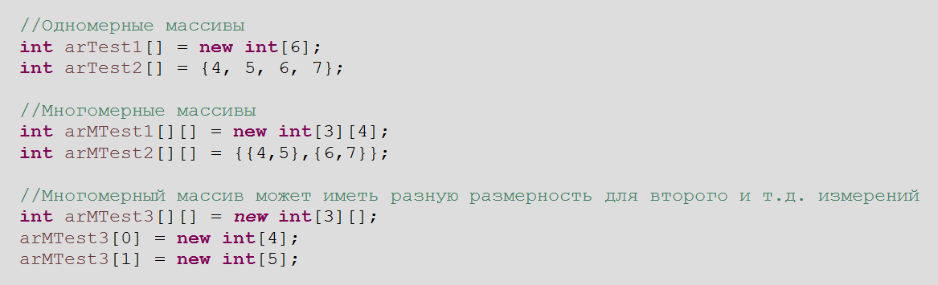
Типы данных в Java. Ссылочные типы Лекция 2
Ссылочные типы данных
К ссылочным типам данных прежде всего относятся объекты, а среди них ближе всего к простым данным: статические массивы, строки и классы-обертки простых типов.
Статические массивы
Примеры объявления и инициализации статических массивов
Многомерный массив может иметь разную размерность для второго, третьего и т.д. измерений.
Это возможно потому, что многомерный массив в Java это не непрерывная область в памяти, как, например,
в C++, а «дерево» ссылок на фрагменты в памяти.

Slide 21
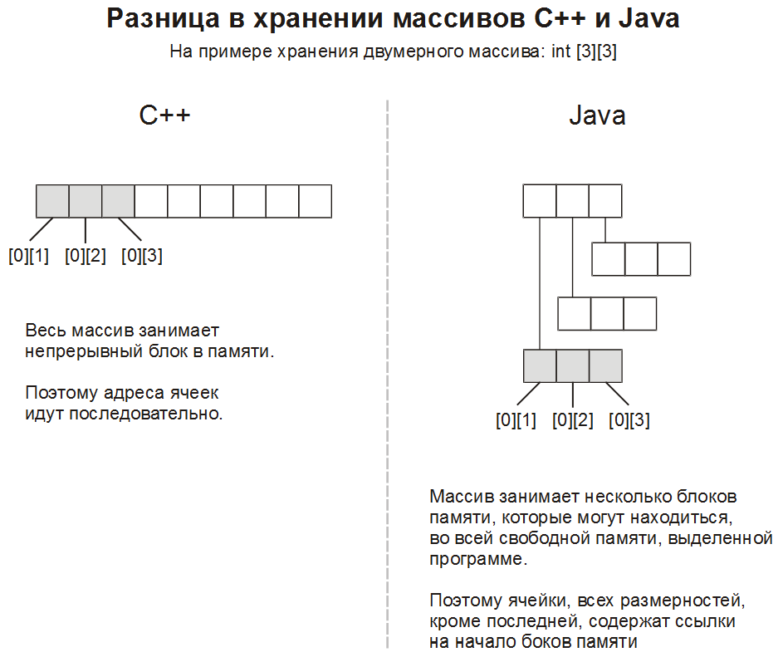
Типы данных в Java. Ссылочные типы. Статические массивы Лекция 2
Рекомендация при организации массивов в Java: Луше 10х100, чем 100х10
Переполнение массива вызывает исключение ArrayIndexOutOfBoundsException

Slide 22
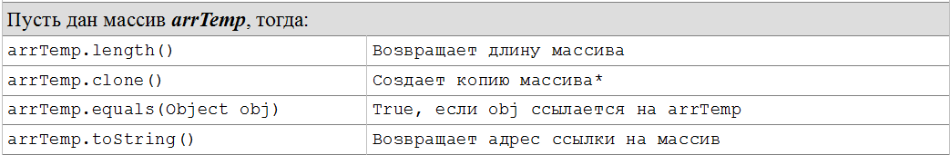
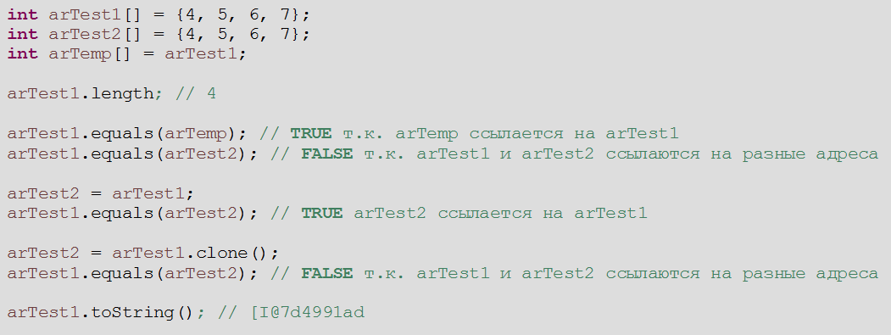
Типы данных в Java. Ссылочные типы. Статические массивы Лекция 2
Востребованные методы для работы с массивами
* - по умолчанию при присваивании массива переменной, в переменной создается ссылка на массив
Использование встроенных методов: length, clone, equals и toString

Slide 23
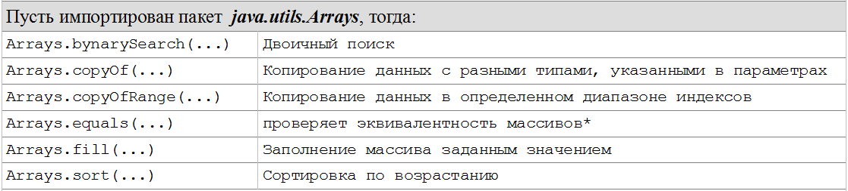
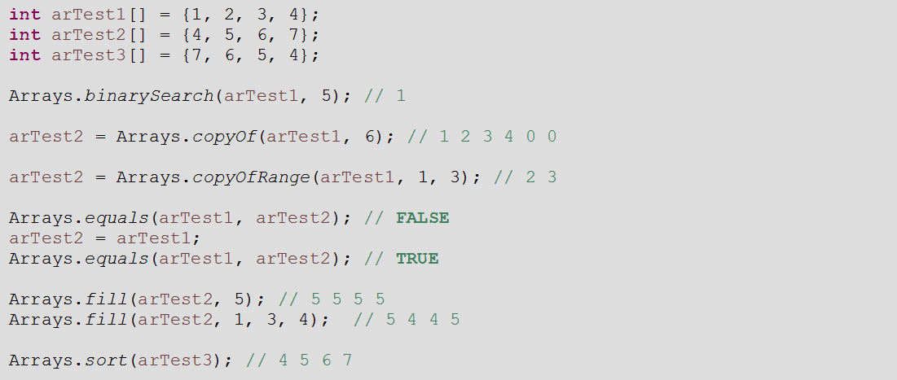
Типы данных в Java. Ссылочные типы. Статические массивы Лекция 2
Дополнительные методы для работы с массивами находятся в пакете java.utils.Arrays
* - оператор «==» для ссылочных типов, сравнивает адреса, а не содержание
Многоточие «…» - обозначает множественность вариантов аргументов. Т.е. это перегруженные методы.
Использование встроенных методов bynarySearch, copyOf, equals, fill, sort

Slide 24
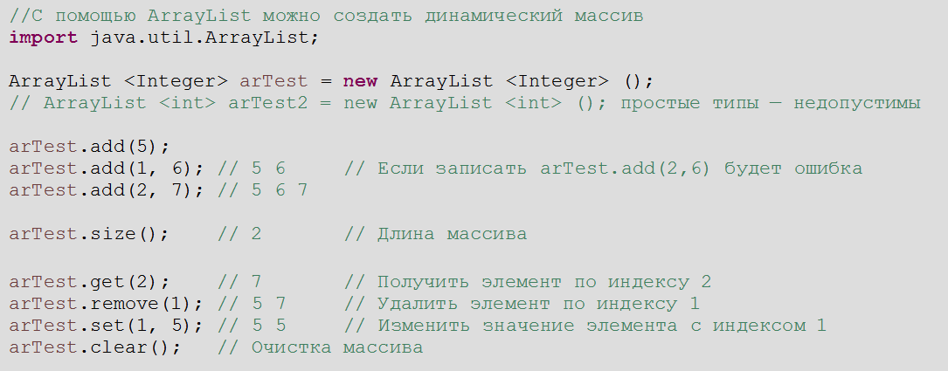
Типы данных в Java. Ссылочные типы. Динамические массивы Лекция 2
В Java явного выделения памяти для динамических массивов, подобных calloc, malloc и realloc в С/С++ не определено. В Java динамически расширяемые массивы основываются на специальных параметризованных классах: java.utils.ArrayList, java.utils.Vector и т. д.
Основные методы для работы с ArrayList, кроме копирования

Slide 25
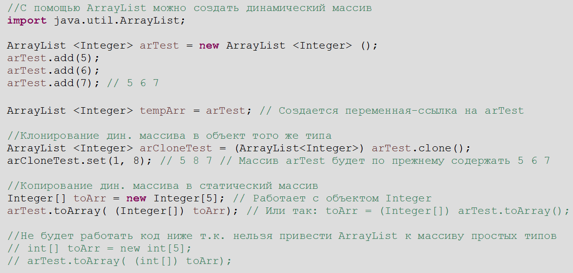
Типы данных в Java. Ссылочные типы. Статические массивы Лекция 2
Методы клонирования и копирования в динамическом массиве ArrayList

Slide 26
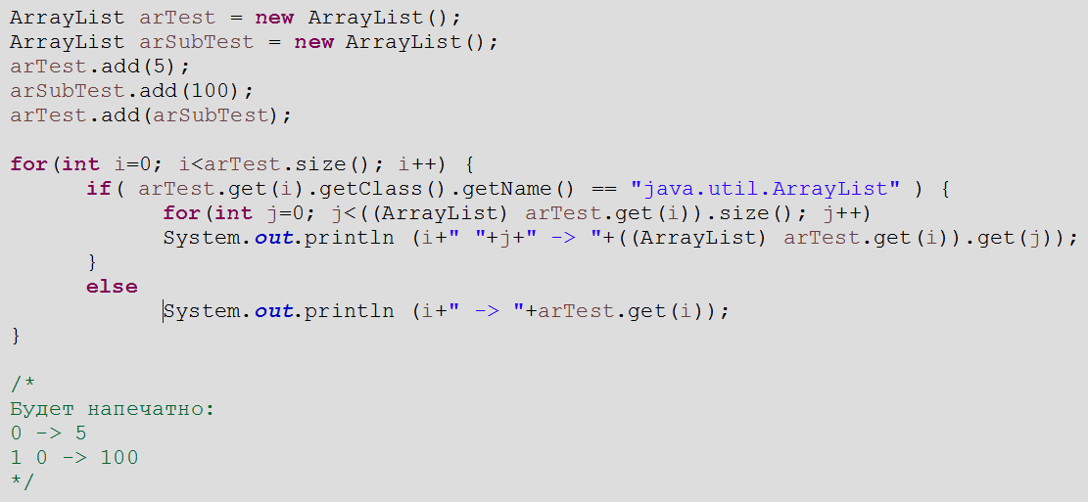
Типы данных в Java. Ссылочные типы. Статические массивы Лекция 2
Построение иерархических структур в ArrayList
Как видно из примера массив ArrayList допускает хранение данных разных типов.
В том числе могут храниться пользовательские классы.
Еще один способ организации массива-таблицы с разными типами данных -
Использование ассоциативных массивов:
Map <String, Object> a = new HashMap <String, Object> ();

Slide 27
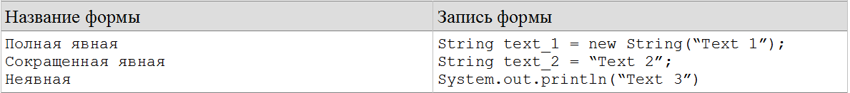
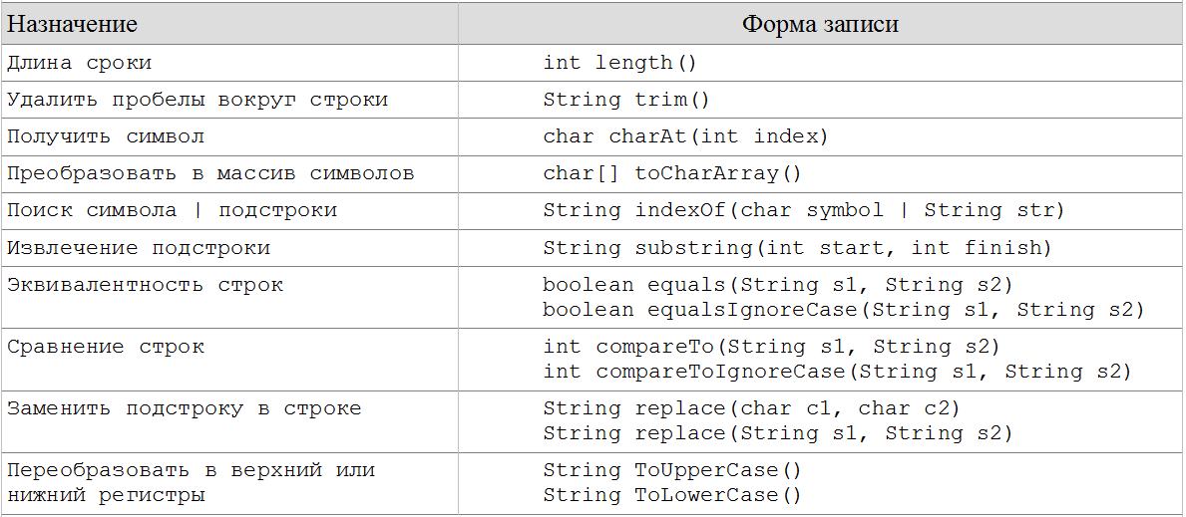
Типы данных в Java. Ссылочные типы. Строки Лекция 2
Строковый тип данных — основан на объектном подходе. Строка это объект типа
(класса) String. Поэтому работа со строкой возмоджна через методы объекта String.
Способы инициализации строк
Основные методы работы со строками

Slide 28
Типы данных в Java. Ссылочные типы. Строки Лекция 2
Неизменность строк в Java
Строки являются неизменяемыми объектами. Поэтому, например, метод преобразования
строки к нижнему регистру примененный к строке - str.toLowerCase() не приводит
к изменению символов в ней и требуется такая запись str = str.toLowerCase().
Переменная str слева от знака присваивания ссылается уже на другой объект,
нежели перемнная str, к которой применяется метод toLowerCase().
Первый объект, содержащий строку str останется «болтаться в памяти» без ссылки и через какое-то время будет уничтожен сборщиком мусора.

Slide 29
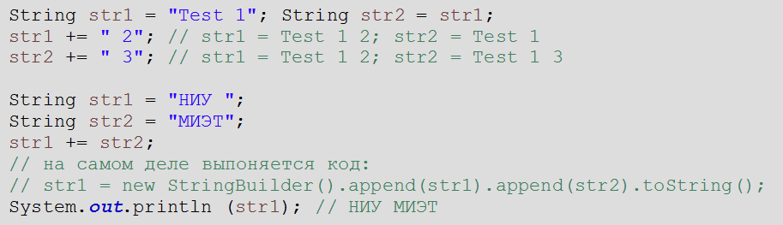

Типы данных в Java. Ссылочные типы. Строки Лекция 2
Неизменность строк в Java
Хотя присвоение значения производится по ссылке, но поскольку строки это часто
используемый тип данных, для них (единственных в Java) определены перегруженные
операторы которые внешне реализуют интерфейс присвоения по значению.
Но на самом деле создается новый объект и присваивается переменной.
Преобразование массива символов в строку

Slide 30
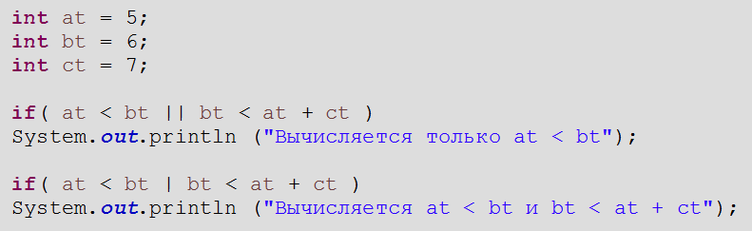
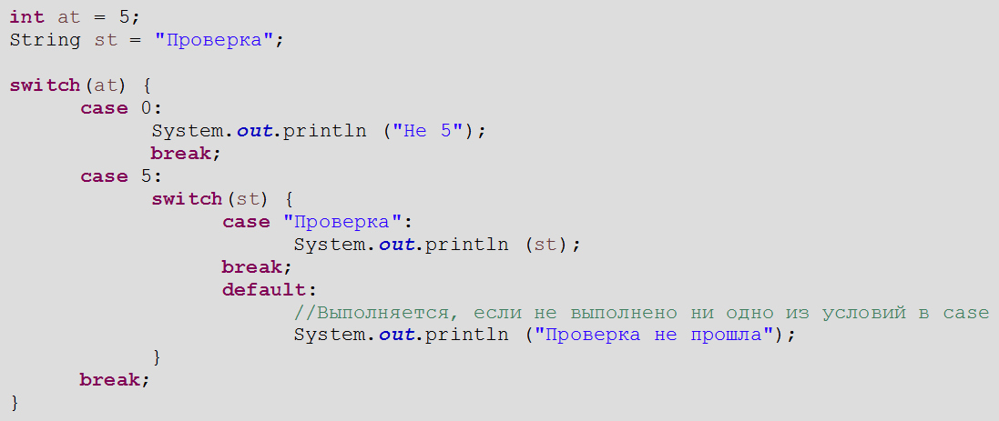
Типы данных в Java. Условные операторы Лекция 2
Условные операторы Java: if-else, switch, ? подобны операторам в C/C++, кроме:
1. «жадные» и «не жадные» операторы сравнения
2. возможность использования в Switch, кроме простых типов, типа String и вложенных Switch

Slide 31
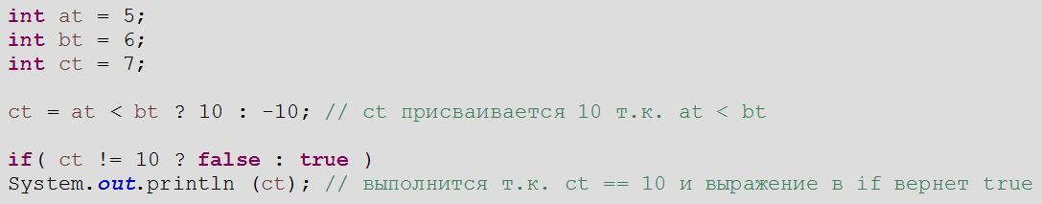
Типы данных в Java. Условные операторы Лекция 2
Тернарный оператор - «?»

Slide 32
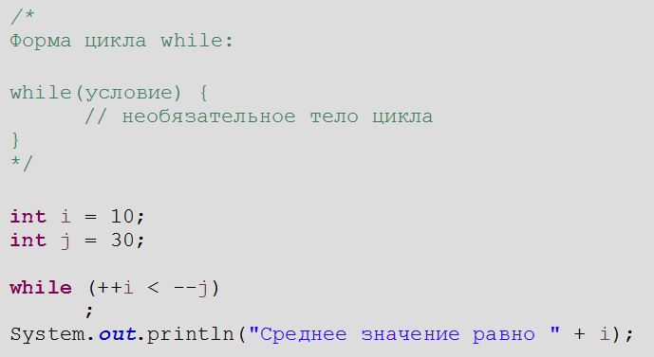
Типы данных в Java. Операторы циклов Лекция 2
Цикл While

Slide 33
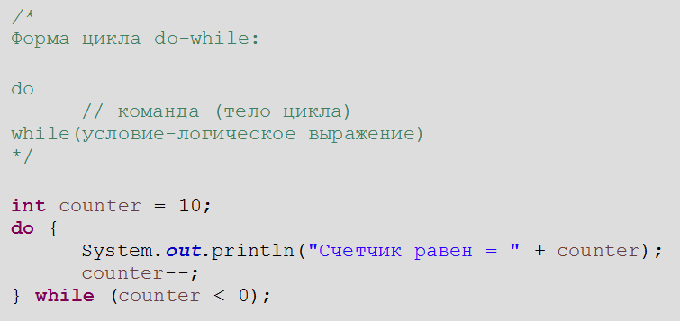
Типы данных в Java. Операторы циклов Лекция 2
Цикл Do-While

Slide 34
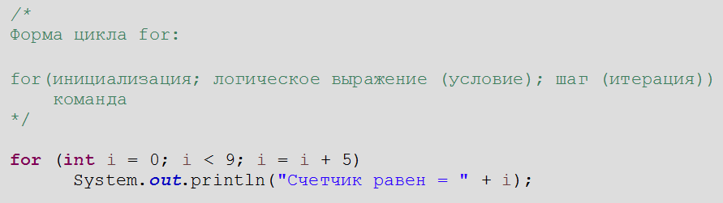
Типы данных в Java. Операторы циклов Лекция 2
Цикл For
Тело цикла выполнится дважды т. к. шаг равен 5.
Для шага в 1 или -1 можно использовать сокращенные формы записи i-- и i++.

Slide 35
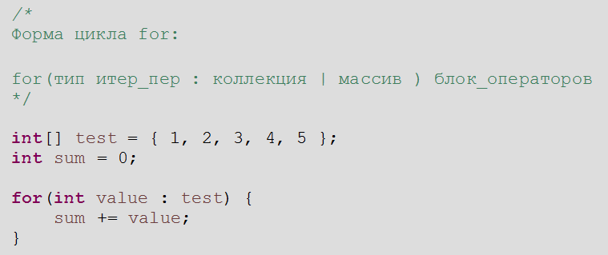
Типы данных в Java. Операторы циклов Лекция 2
Цикл перебора For:
Аналог foreach
В Java аналогом foreach является специальная запись цикла с ключевым словом for.
Использование цикла for для вычисления суммы элементов массива

Slide 36
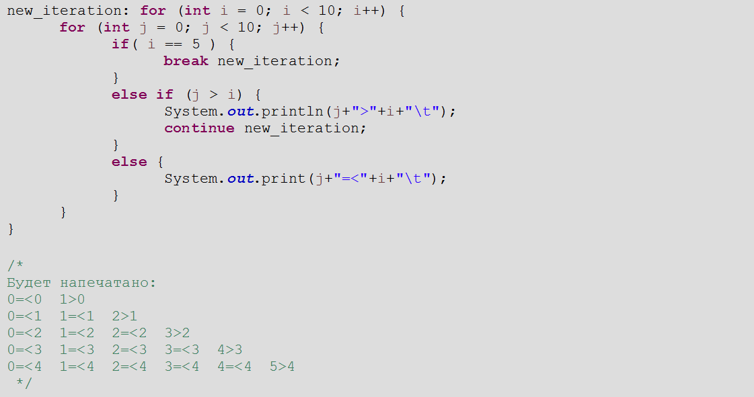
Типы данных в Java. Операторы циклов Лекция 2
Управление циклами с помощью break и continue
Операторы break и continue работают в Java аналогично другим языкам программирования. Операторы break и continue имеют расширенную форму записи, позволяющее передавать управление по метке конкретному циклу в случае вложенных циклов.

